Slide 1
رویکرد شناختی 2:
حافظه، تصویر سازی ذهنی و حل مساله
مریم مجاوررضائی
علوم شناختی
دکتر ستایشی
دانشگاه علوم اقتصادی
اردیبهشت ماه 1392

Slide 2
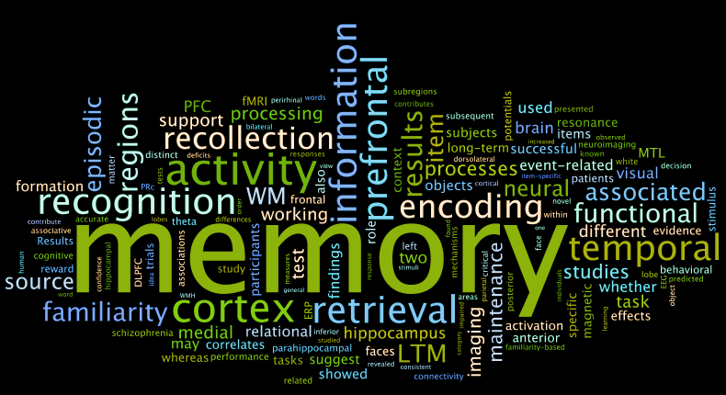
حافظه
ظرفیت نگه داری اطلاعات در طول زمان
FeedBack

Slide 3
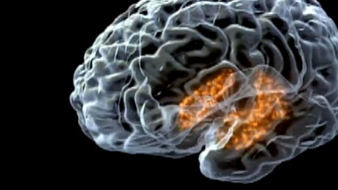
خصوصات حافظه
Duration- مدت زمان
Capacity- ظرفیت
Coding- رمز گذاری

Slide 4
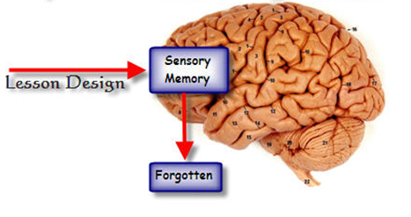
حافظه حسی
مخزنی برای اطلاعات حسی ورودی
هدف: حفظ بازنمایی محرک تا زمان تشخیص
اشکال مختلف حافظه حسی:
Iconic-Memory
Echonic-Memroy
….

Slide 5
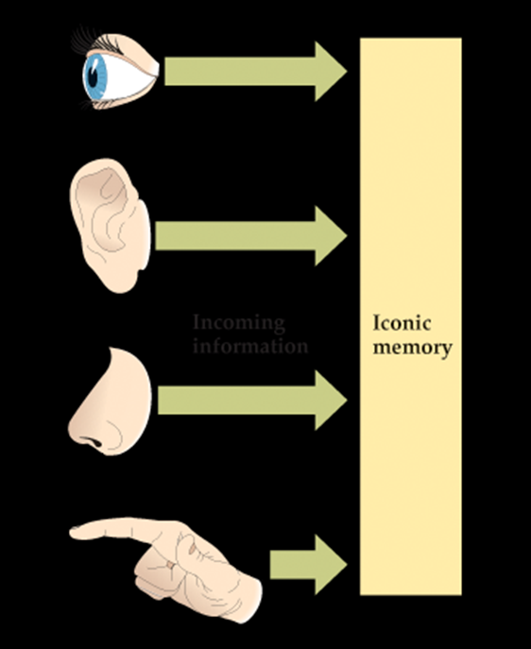
حافظه بینایی
ذخیره حس بینایی
مدت زمان حافظه ی تصویری کوتاه و حدود ms250 تا ms300

Slide 6
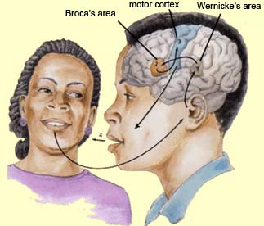
حافظه صوتی
ذخیره حس شنوایی
که در حد چند ثانیه طولانی تر از حافظه تصویری

Slide 7
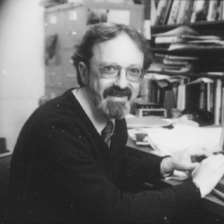
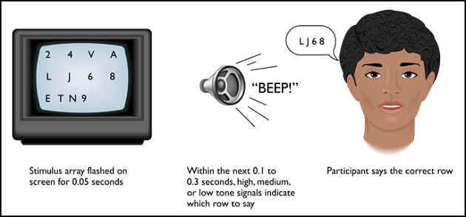
حافظه صوتی
George Sperling

Slide 8
حافظه فعال
مدت زمان نگه داری اطلاعات در حافظه ی فعال یا همان حافظه کوتاه مدت، کوتاه ولی بیشتر از حافظه ذهنی
جائی که داده ها می توانند برای مدتی ذخیره شده تا فرایند های شناختی روی آنها انجام شود.
تفکر آگاهانه در آن قرار میگیرد.
دارای ظرفیت محدود.

Slide 9
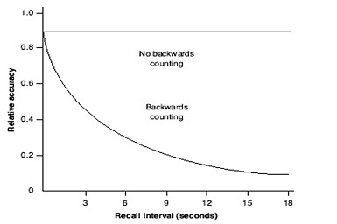
Peterson and peterson
Working memory duration

Slide 10
مدت زمان
مرور، تکرار یا تمرین ذهنی چیزی که باید یاد گرفته شود.
تازه نگه داشتن عنوان ها در حافظه کوتاه مدت.
مدت زمان حافظه کوتاه مدت حدود 18 ثانیه.

Slide 11
ظرفیت
به طور میانگین 7 عنوان
عدد 7 جادوئی (miller,1956)

Slide 12
عنوان
عدد، حرف یا کلمه؟

Slide 13
عنوان
NFLCBSIRAMTV

Slide 14
عنوان
NFL: Natural Football League
CBS: Columbia Broadcasting System
chunk یک گروه عنوان معنادار
قطعات بزرگتر، ظرفیت بیشتر

Slide 15
رمز گذاری
1- رمز صوتی: تبدیل حروف به رمز های صوتی براساس صدای عنوان ها A→ K P→E
Proactive: تداخل اطلاعات قدیمی با اطلاعات جدید
تعلق کلمات به یک مقوله واحد (سیب و پرتقال و گل لاله)
Retroactive: تداخل اطلاعات جدید با اطلاعات قدیمی
2- رمز معنایی: بازنمایی بر پایه معانی ذاتی
3- رمز بینایی: حفظ خصوصیات فضایی بازنمایی بینایی از الگو، چرخش ذهنی(تفاوت زمان در چرخش با تفاوت زاویه بیشتر)

Slide 16
حافظه بلند مدت
نگه داری اطلاعات برای دوره های زمانی طولانی تر.
انواع حافظه بلند مدت:
1- Procedural (حافظه مهارتی- ضمنی)
(دانش مهارتی-بدون یادآوری آگاهانه-راندن دوچرخه)
2- Declarative(حافظه اخباری- آشکار)
(دانش قابل بیان- با یادآوری آگاهانه)
حافظه معنایی (Semantic Memory)
(دانش در مورد حقایق و اطلاعات عمومی)
حافظه رویدادی (Episodic Memory)
(رویداد حوادث و وقایع تجربه شده)

Slide 17
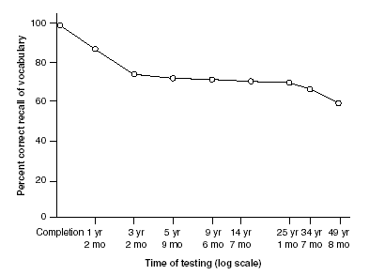
حافظه معنایی
اطلاعات در این حافظه برای چه مدت باقی می مانند؟ (Bahrick,1984)

Slide 18
حافظه معنایی
3 تا 6: افت اولیه و نسبتا چشمگیر، در صورت عدم اسفاده یا تکرار.
6 تا 30: افت کمتر، ثابت ماندن میزان توانایی یادآوری.
30-35...: افت جزئی، کاهش توانمندی همراه با سالمندی

Slide 19
مدل های حافظه
مدل وجهی
مدل ACT*
مدل حافظه فعال
مدل حل کننده عمومی مساله(GPS)
مدل سوآر(SOAR)

Slide 20
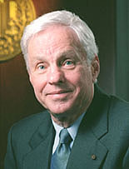
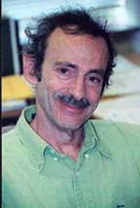
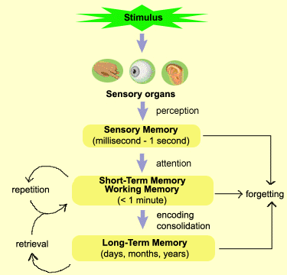
مدل وجهی
R. Atkinson
R. Shiffrin

Slide 21
ارزیابی مدل وجهی
در اوایل دوران روان شناختی مطرح گردید و در تصریح بسیاری از تفاوت های ساختاری و کارکردی حافظه شکست خورد.
موفق نبودن در تبیین بسیاری از عملیات های پردازش اطلاعات که در حافظه انجام می شد.
نیازمندی ها برای ارتقا:
به حساب آوردن انواع حافظه فرعی
اضافه کردن تعدادی از مراحل پردازشی تکمیلی
(متمایز شدن حافظه آشکار و ضمنی)

Slide 22
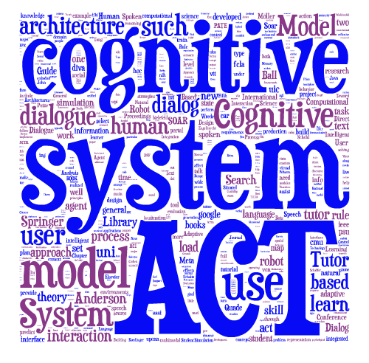
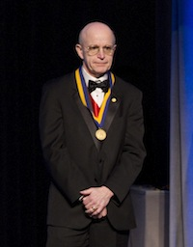
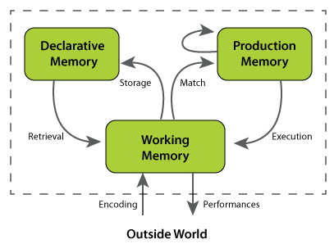
مدل ACT*
مهارت (رمزگذاری-انطبلق-اجرا-عملکرد)
دانش عمومی(رمزگذاری-ذخیره-بازیابی-
عملکرد)
John R. Anderson
1983-1990

Slide 23
ارزیابی مدل ACT*
برتری مدل، به دلیل تعریف دو مدار پردازشی مجزا برای حافظه اخباری و تولیدی(آشکار و ضمنی)
حافظه تولیدی و اخباری هیچ ارتباطی با هم ندارند.
حافظه اخباری همراه با هوشیاری آگاهانه است.

Slide 24
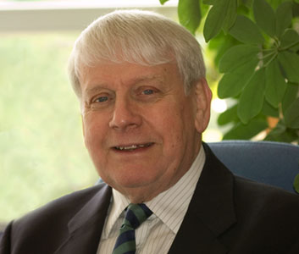
مدل حافظه فعال
یک مدل دقیق همراه با جزئیات برای اجزا و پردازش حافظه فعال
Alan Baddeley 1986-1992

Slide 25
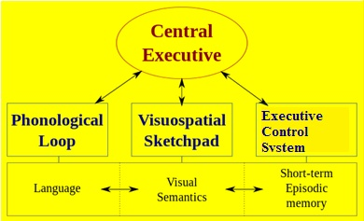
مدل بدلی
1- سامانه کنترل اجرایی(Executive Control System)
شروع و کنترل فرایند های جاری-کاپیتان کشتی-استدلال و درک زبان
2- مدار تولیدی (Phonological loop)
مرور گفتار و پردازش اطلاعات صوتی
3- نقشه بینایی-فضایی(Visio-spatial-sketchpad)
پردازش تصویر
حافظه فعال:

Slide 26
ارزیابی مدل حافظه فعال
یک قالب بندی جدید از نظرات سنتی در مورد حافظه کوتاه مدت
نظریه سنتی: حافظه کوتاه مدت یک محل نسبتا غیر فعال که اطلاعات در آن یا مرور و یا از بین می روند.
نظریه بدلی: مفهوم سنتی را توسعه داد و بصورت مجموعه ای خود تنظیم ساز از پردازشگر ها توصیف کرد.

Slide 27


تصویر سازی ذهنی
بازنمایی ذهنی از یک تصویر یا یک صحنه با قابلیت اندازه گیری اطلاعات فضایی.
نگه داری خصوصیات فضایی اشیایی که بازنمایی می کنند.
برعکس ادراک که با ورود محرک حسی از دنیای خارج برانگیخته می شود، تصاویر ذهنی نیازی به محرک ندارند.
هیچگونه تغییر فعالیت مغزی در مورد سوالاتی که نیاز به تصویر سازی ذهنی داشت با سوالاتی که نیاز به تصویر سازی ذهنی نداشت مشاهده نشد.

Slide 28
نظریه کاسلین و شوارتز
1- بازنمایی سطحی
2- بازنمایی عمیق
ساختار های تصویر:

Slide 29
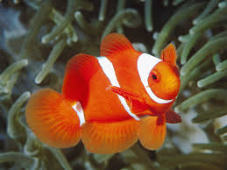
بازنمایی سطحی
شبه تصویری است و در یک واسطه فضایی اتفاق می افتد.
واسطه: یک Buffer تصویری
Buffer: یک ماتریس سطحی متشکل از یک دسته نقاط.
اندازه محدود، شکل ویژه، Resolution محدود.
وجود نداشتن اندازه تصویر، شکل آن، جهتش و محل اطلاعات در آغاز بطور مستقل
با مشخص شدن ارزش یک خصیصه ارزش دیگر خصایص نیز مشخص می شود.
با تغییر در یک تصویر، باعث ایجاد تغییر در همه گستره تصویر
هر بخش یا قسمتی از یک تصویر بازنمایی واقعی آن شی می باشد.

Slide 30
بازنمایی عمیق
شامل اطلاعات حافظه بلند مدت برای تشکیل بازنمایی تصویری
انواع:
1- رمزگذاری دقیق
فهرستی از مختصات شامل جزئیات محل نقاط در ماتریس سطحی مربوط
به شی بازنمایی شده
2- رمزگذاری گزاره ای
شامل اطلاعاتی در مورد اجزای یک شی، مکان یابی آن اجزا و اندازه آن ها

Slide 31
پردازش تصویر
1- تشکیل تصویر
2- جست و جوی تصویر
3- تبدیل تصویر
انواع:

Slide 32
تشکیل تصویر
زمانی اتفاق می افتد که رمز گذاری در حافظه بلند مدت برای تشکیل یک تصویر در مخزن بینایی استفاده شود
دستور ”تصویر“: تبدیل اطلاعات دریافت شده از رمزگذاری ها
دستور ”پیدا کن“: پیدا کردن جایگاهی برای یک قسمت جدید
دستور ”قرار بده“: متناسب کردن اندازه قسمت تصور شده
دستور ”تصور کن“: هماهنگ کردن بقیه دستورات با هم
عملیات تشکیل تصویر:
تصاویر کم کم شکل می گیرند تصاویر دارای اجزای بیشتر و دارای جزئیات بیشتر، مدت زمان شکل گیری طولانی تر. ناقص یا کامل.

Slide 33
جست و جوی تصویر
نگاه کردن به تصویر با Mind’s eye
1- تفکیک پذیری: آیا تصویر در مقیاس درستی است؟
2- Zoom و Pan : انقباض یا گسترده کردن تصویر
3- Scan: جست و جو بین جاهای مختلف
فرایند:

Slide 34
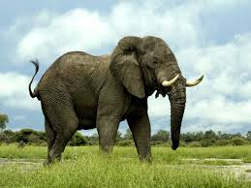
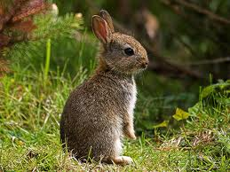
جست و جوی تصویر
می توانیم به عنوان بخشی از فرایند جست و جو روی تصویر متمرکز شده یا آن را بزرگ کنیم.
تصور یک شی بزرگ بعد از یک شی کوچک، زمان بر، بعلت تمرکز روی تصویر یا بزرگ نمایی آن.
تصویر برداری ذهنی تصاویر به همان صورت واقعی خود.
در تصاویر ذهنی حدود فضای حفظ می شود.

Slide 35
تبدیل تصویر
عملیاتی که روی یک تصویر انجام می شود.
شیوه های تبدیل:
1- تبدیلات تغییری: تصویر بصورت فزاینده تغییر می کند، تغییرات پیوسته جهت، فضا یا مکان
2- تغییرات پلک زدن: تغییر کل تصویر بصورت یکباره

Slide 36
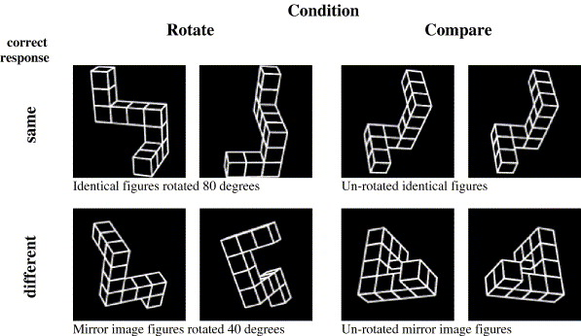
تبدیل تصویر
آزمایش تبدیل تغییری.
اگر تفاوت زاویه ای بین دو شکل بیشتر باشد، زمان پاسخگویی بیشتر می باشد.
چرخش ذهنی تصاویر

Slide 37
ارزیابی نظریه کاسلین و شوارتز
انتقاد:
1- پارامترهای آزاد و کنترل نشده زیادی وجود دارند.
2- نفوذ شناختی: دانش، عقاید و اهداف فرد یا شرایط شناختی دیگر باعث تغییر عملکرد در تکلیف ذهنی می شود. سو گیری فرایند تصویر سازی ذهنی توسط فرد(چرخش آهسته تر شی سنگین)
3- نچرخاندن شی، بکار گیری ابزار های موضوعی یا غیر آنالوگ در تبدیل تصویر

Slide 38
ارزیابی نظریه کاسلین و شوارتز
پاسخ:
1- تفاوت قائل شدن بین پارامترهای اصلی و آزاد.
2- با توجه به نفوذ شناختی، پذیرفت که چرخش ذهنی و دیگر پردازش های تبدیل تصویر باید از نظر شناختی متاثر باشند، این پردازش ها برای حل مساله نمی توانند بکار برده شوند.
3- با انجام چند آزمایش بیان کرد این مطالعات نمیتواند مانع از استفاده از پردازش تصویر سازی ذهنی آنالوگ شود.

Slide 39
حل مساله
تبدیل موقیت موجود به یک هدف یا موقعیت مطلوب

Slide 40
رویکرد حل مساله
1- جهت گیری به سمت هدف: رفتار حل مساله به سمت رسیدن به هدف
2- توالی عملیات: درگیر کردن یکسری از مراحل بمنظور حل مساله
3- عملیات شناختی: بکارگیری تعدادی فرایند برای موقعیت حل مساله(عملگر)
4- تنظیم اهداف فرعی: هدف فرعی یک هدف میانی است در طول رسیدن به راه حل نهایی.

Slide 41
فضای مساله
حالات یا شرایط مختلفی که ممکن است در یک مساله موجود باشد.
حالات:
1- حالت ابتدایی: وضعیت مساله در آغاز
2- حالت میانی: نتیجه اعمالی که روی یک مساله اعمال می شود
3- حالت هدف: یک وضعیت دلخواه، شرایط نهایی یا وضعیت مساله بعد از حل

Slide 42
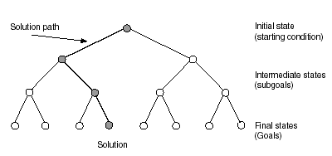
درخت راه حل
نمودار ترسیم فضای حل مساله
نشان دادن تمام مراحل ممکن که می توان برای رسیدن به یک راه حل دنبال شود.

Slide 43
درخت راه حل
1- امتحان کردن تمام مسیر های ممکن که در درخت راه حل نشان داده شده است.(روش جبری غیر عاقلانه)
2- روش اکتشافی: راهنمایی برای فهمیدن اینکه چه بخشی از فضای مساله احتمالا به پاسخ صحیح منجر می شود.

Slide 44
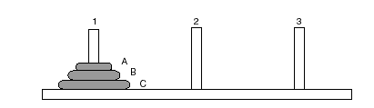
روش اکتشافی
راه حل را تضمین نمی کند، ولی سریع تر و راحت تر می باشد.
روش تحلیل ابزار-هدف: تعریف مرحله به مرحله تفاوت بین شرایط موجود و شرایط هدف، بکارگیری یک عملگر برای کاهش این تفاوت.

Slide 45
مدل حل کننده عمومی مساله(GPS)
حل مساله از طریق بازنمایی مساله و هدف در ابتدا، سپس مشخص کردن اهداف فرعی و عملگرهایی که آن هدف را تامین می کنند.
1- اگر میله مقصد خالیست و بزرگترین حلقه هم آزاد است، آن گاه بزرگترین حلقه را به میله مقصد منتقل کن.
2- اگر بزرگترین حلقه آزاد نیست، تنظیم یک هدف فرعی که آن را آزاد کند.
3- اگر هدف فرعی آزاد کردن بزرگترین حلقه باشد و کوچکترین حلقه روی آن است، آن گاه حلقه کوچک را به میله دیگر منتقل کنید.

Slide 46
ارزیابی مدل حل کننده عمومی مساله(GPS)
دارای محدودیت است.
دور شدن از راهبردهایی که انسان استفاده می کند.
HILL-CLIMBING:
انتخاب همیشگی مسیر رو به بالا، شکست در بدست آوردن راه حل.

Slide 47
مدل سوآر (SOAR)
STAT-OPERATOR-AND-RESULT
مدل حل مساله است که یک معماری شناختی می باشد.
دانش ذخیره شده در حافظه بلند مدت برای انتخاب عملگرها و هدایت حرکات در فضای مساله استفاده می شود.
نمایش همه تکالیف بصورت نمایشی از فضای مساله.
مساله:
1- حالت اولیه
2-حالت دلخواه
3-حالت جاری

Slide 48
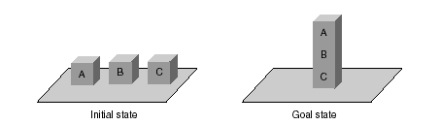
مسائل دنیای بلوکی
1-چه فضای مساله ای باید استفاده شود؟
2-در این فضا چه حالتی باید استفاده شود؟
3-چه عملگری مورد نیاز است تا امکان پیشروی به مرحله بعد را فراهم کند؟
بن بست: وضعیتی که امکان بهتر شدن شرایط و نزدیک شدن به هدف وجود ندارد، پس تنظیم یک هدف جدید بر پایه دانش ذخیره شده در حافظه.

Slide 49
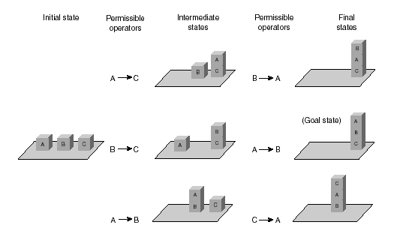
حل مساله دنیای بلوکی توسط سوآر
دسته بندی مانند گروه بندی عنوان ها با هم در حافظه می باشد.
فرایند دسته بندی مرتبط با یادگیری از تجربیات مرتبط.

Slide 50
ارزیابی مدل سوآر
مدلی برای جست و جوی عمومی بر پایه یادگیری، حافظه، حل مساله و تعامل بین این ها.
فرایند دسته بندی خصیصه ها

Slide 51
ارزیابی کلی رویکرد شناختی
روان شناسی شناختی توسط یکسری فرضیات رایج اداره می شود، اما رویکرد شناختی اینگونه نیست.
مزایا:
1-بازنمای اطلاعات توسط ذهن، انجام عملیات روی آنها و طراحی مدلهای ویژه در مورد نحوه انجام کارها توسط ذهن.
2- تفکیک ذهن به فرایندهای مجزا، بر خلاف دیگر رویکردها که به ذهن با یک شیوه عمومی برخورد میکنند.
3- استفاده از مدل سازی.
مدل: 1-روش خلاصه برای آگاهی از انجام فرایندهای ذهنی
2- دقیق تر از نظریه ها
3- توانایی مورد آزمون قرار گرفتن با استفاده از داده های تجربی
معایب:
حمایت از دیدگاه های قدیمی پردازش اطلاعات.

Slide 52
با تشکر

